Slide 1
A Dynamic LOD Point Clouds Visualization System using Octree-based Voxels
Togo Okubo, Masahiko Itoh
(Department of Information Media Hokkaido Information University)
NICOGRAPH International 2026
Notes:
先々週のにこグラフで興味があった論文をまとめてきました。
オクツリーに基づくボクセルを用いた動的なLOD点群可視化システム

Slide 2
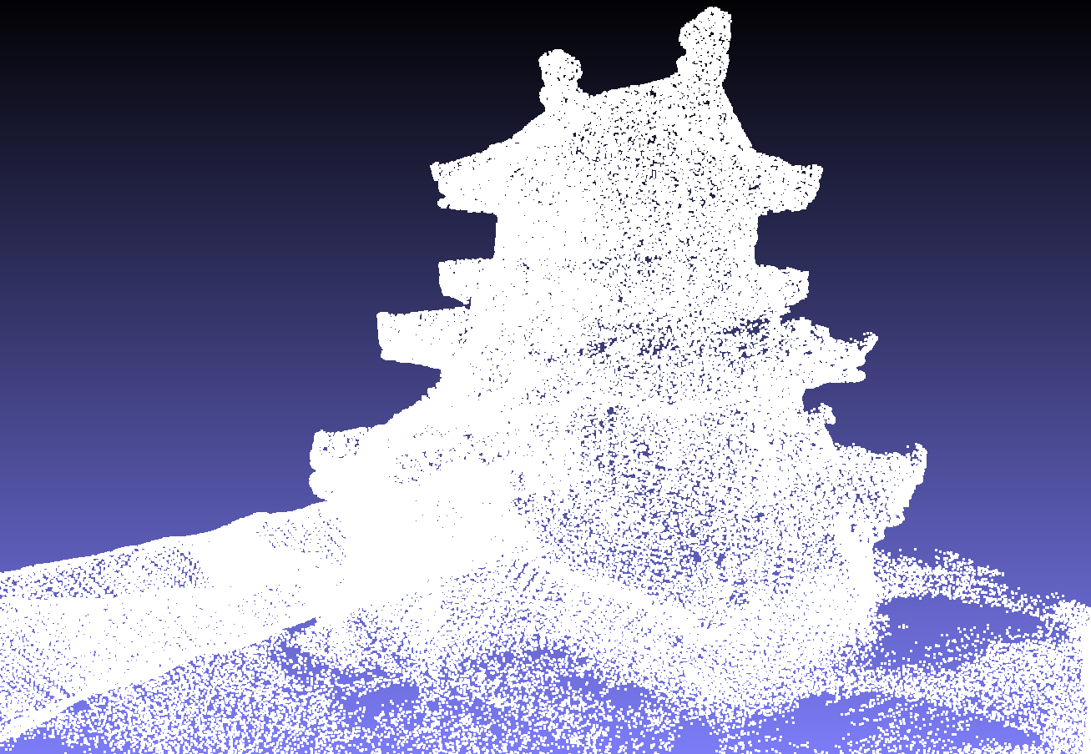
背景と課題
背景
3Dスキャン技術の発展による点群データ利用の増加
課題
点群データはデータ量が非常に大きい
描画コストが高くリアルタイム処理が困難
視点距離による問題
遠距離：重なって細部が潰れる
近距離：スカスカで見づらい
軽量化と
視認性の
両立が必要
Notes:
近年、3Dスキャン技術の発展により、点群データの利用が広がっています。
札幌雪まつりの雪像を点群データで模したもの、こういうやつ
しかし、点群データは非常にデータ量が大きく、描画の計算コストが高いという課題があります。
また、視点距離によって見え方にも問題があります。
近くでは点がスカスカになり、遠くでは点が重なって細部が見えにくくなります。
このように、効率と視認性の両立が課題となっています。
点がたくさん集まって形を表すデータ
例：3Dスキャン・LiDAR
👉 ただの「点の集まり」

Slide 3
研究目的
点群を効率よく可視化する手法の提案
距離に応じて解像度を変える（LOD制御）
Level Of Detail（詳細さのレベル）
見やすさ維持つつデータ削減
Notes:
「本研究の目的は、点群データを効率的に可視化することです。
具体的には、視点距離に応じて解像度を変えるLOD制御によって、
データ量の削減と見やすさの維持を両立することを目指しています。」

Slide 4
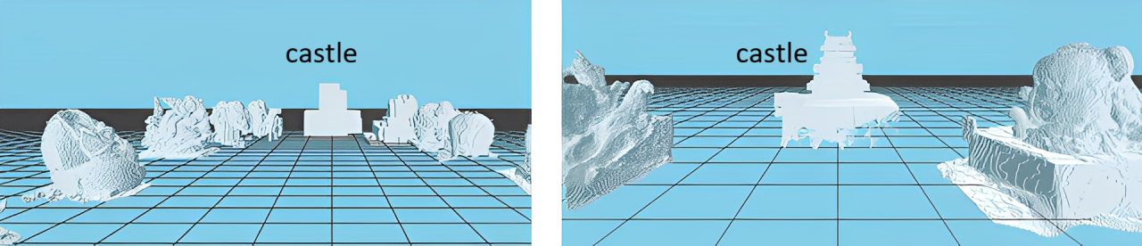
提案手法の概要
3D版のピクセル
点群 → ボクセル化
視点距離に応じて解像度を動的変更
  近い：細かいボクセル（高精細）
  遠い：粗いボクセル（軽量）
Notes:
「本研究では、点群データをボクセルに変換し、可視化に用います。
さらに、視点距離に応じてボクセルの大きさを動的に変化させます。
視点に近い部分は細かく、遠い部分は粗く表現することで、
効率的な描画を実現しています。」

Slide 5
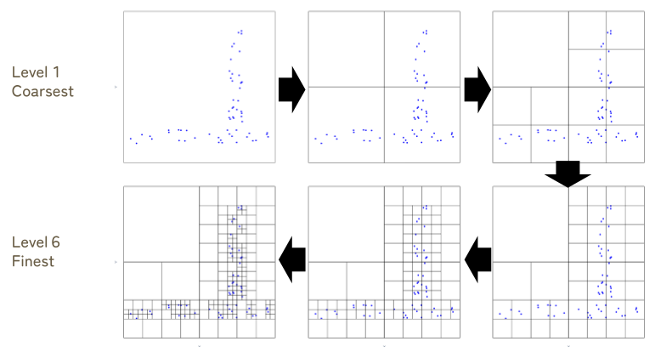
技術要素①（Octree）
空間を8分割する階層構造
特徴：
  単純部分 → 大きいボクセル
  複雑部分 → 小さいボクセル
👉 効率的なデータ管理が可能
Notes:
「ボクセルの管理には、Octree構造を用いています。
これは空間を8分割していく階層構造で、この図は2次元で描かれていますが、実際にはこれを3次元に拡張したものを使っています。
単純な部分は大きなボクセルで表現し、
複雑な部分は細かく分割して表現できます。
これにより、データ量を効率的に削減できます。」

Slide 6
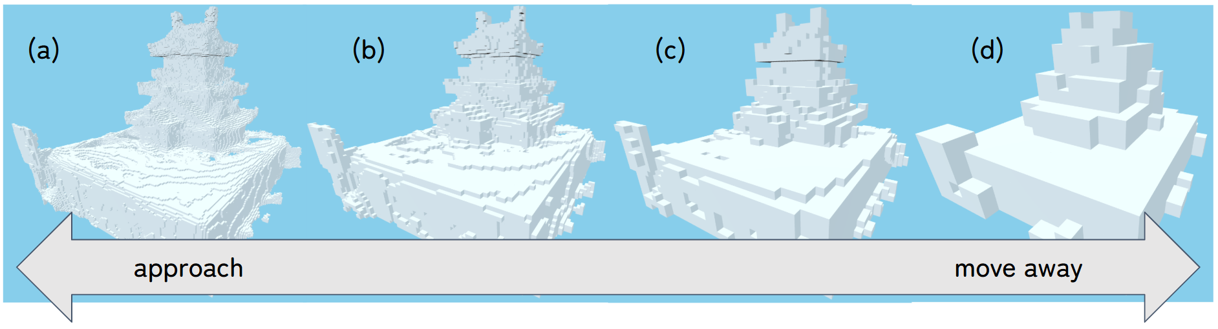
技術要素②（LOD制御）
視点距離を基準に解像度を切替
各オブジェクトごとに独立制御
👉 近くは詳細・遠くは簡略化
Notes:
「LOD制御では、視点とオブジェクトの距離を基準に
ボクセルの解像度を切り替えます。
さらに、複数のオブジェクトがある場合でも、
それぞれ独立してLODを制御することが可能です。」

Slide 7
実験と結果
データサイズ
  約19MB → 約9MB（約50%削減）
描画性能
  60FPS以上を維持（快適動作）
👉 軽量化＋リアルタイム性を実現
Notes:
実験では、札幌雪まつりの雪像データを使用しました。
その結果、データサイズは約19MBから約9MBに削減され、
およそ半分以下に軽量化できました。
また、描画性能についても、
常に60FPS以上を維持し、リアルタイムでの可視化が可能であることを確認しました。
このシステムの性能を検証するため、動作時のフレームレート（FPS）を測定しました。単一のオブジェクトを描画する場合、通常（静止時）は144 FPSで動作しますが、ボクセルサイズを変更した際（LOD遷移時）、フレームレートが約110FPSから80 FPSへと低下することを確認しました。しかし、フレームレートは、滑らかな描画の基準とされる60 FPSを下回ることは一度もなかったため、これがユーザー体験に悪影響を及ぼすことはないと結論づけられます。さらに、描画対象となるオブジェクトの数を10個に増やした場合でも、60 FPS以上のレートを維持することができたことから、この手法は描画負荷の増加を効果的に抑制できることが示唆されます。

Slide 8
考察と今後の課題
考察
今後の課題
✅ 良い点
  単純な形状は粗くても認識可能
  描画負荷を大幅に削減
⚠️ 問題点
  複雑形状では形が崩れる
  距離のみでLOD制御している
形状の複雑さを考慮したLOD制御
最適な距離閾値の決定 点群データの品質向上
Notes:
「結果として、単純な形状では、
粗いボクセルでも形状を十分に認識できることが分かりました。
一方で、曲面や複雑な形状では、
詳細が失われやすいという課題も確認されました。
これは、現在のLOD制御が距離のみに基づいているためです。」
「今後は、視点距離だけでなく、
形状の複雑さも考慮したLOD制御が必要です。
また、LODを切り替える距離の最適値の検討や、
入力となる点群データの精度向上も課題です。」

Slide 9
まとめ
Octree＋ボクセルで点群を表現
距離に応じたLOD制御を提案
軽量化と視認性を両立
今後は「距離＋形状」で改良
Notes:
「本研究では、Octreeとボクセルを用いた
動的LOD可視化手法を提案しました。
その結果、データの軽量化と視認性の両立が可能であることを示しました。
今後はさらに精度と表現力の向上を目指します。」

